Slide 1
Без терпенья нет ученья!

Slide 2
Б
А
В
Г Е
Д

Slide 3
Буквы – значки, как бойцы на парад,
В чётком равнении построились в ряд.
Каждый в условленном месте стоит,
И называется всё – алфавит.

Slide 4
Алфавит. Русская азбука.

Slide 5
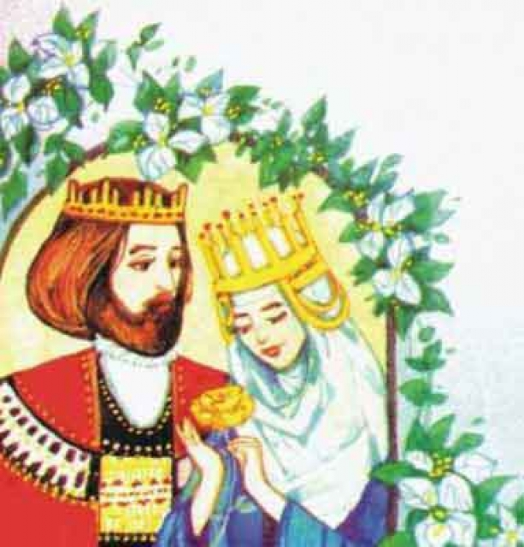

Slide 6
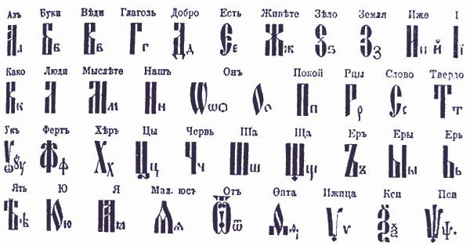
Славянская азбука

Slide 7
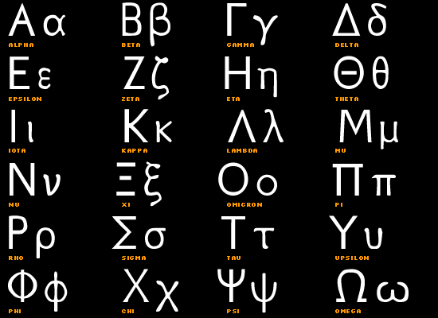
Греческий алфавит

Slide 8
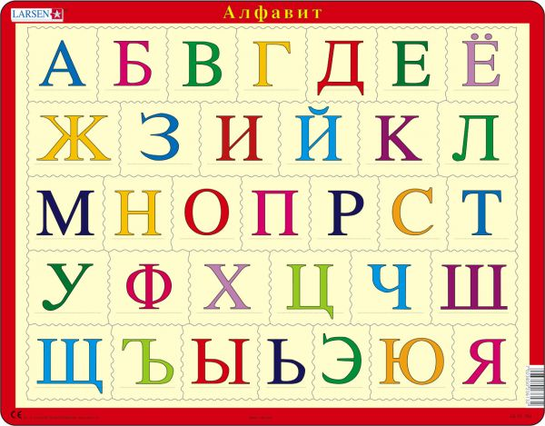
Русский алфавит

Slide 9
Словари

Slide 10
Справочники

Slide 11
Классный журнал

Slide 12
Трава, дуб, жир, пальто.
Дуб, жир, пальто, трава.

Slide 13
?
Муляр, Михайлова, Матвиенко.
Матвиенко, Михайлова, Муляр.

Slide 14
1 вариант – книга, карандаш, корова.
2 вариант – молоко, май, место.

Slide 15
1 вариант – карандаш, книга, корова.
2 вариант –май, место, молоко.

Slide 16
Составь предложение
Грушу, Аня, быстро, взяла.

Slide 17
Аня быстро взяла грушу.

Slide 18
Аня быстро взяла грушу.

Slide 19
Пословица
Азбука – к мудрости ступенька.

Slide 20
Немного говори и привыкай более слушать; будь кроток, тих, скромен.

